Slide 1
Личностный смысл деятельности куратора. Подбор способов эффективного взаимодействия со студентами
Караваева Л.П., кандидат психологических наук, доцент
12 ноября 2018г.
г. Екатеринбург

Slide 2
Что такое трансактный анализ ?
Трансакционный анализ (транзакционный анализ, трансактный анализ, транзактный анализ; сокр. ТА) представляет собой психологическую модель, служащую для описания и анализа поведения человека, — как индивидуально, так и в составе групп. Данная модель включает философию, теорию и методы, позволяющие людям понять самих себя и особенность своего взаимодействия с окружающими.
Это теория, которая раскрывает важные секреты общения, помогает нам понять себя и своих близких. Основатель этой внушительной и крайне увлекательной теории Эрик Леннард Берн, американский психолог и психиатр, наиболее известный своими книгами «Люди, которые играют в игры» и «Игры, в которые играют люди». Очень важной частью трансакционного анализа являются эго-состояния, о которых идет речь в его книге.

Slide 3
оцените приведенные утверждения в баллах от 0 до 10.
 | Утверждение | Оценка утверждения в баллах (0-10)
1 | Мне порой не хватает выдержки.
2 | Если мои желания мешают мне, то я умею их подавлять.
3 | Родители, как более зрелые люди, должны устраивать семейную жизнь своих детей.
4 | Я иногда преувеличиваю свою роль в каких-то событиях.
5 | Меня провести нелегко.
6 | Мне бы понравилось быть воспитателем.
7 | Бывает, мне хочется подурачиться, как маленькому.
8 | Думаю, что я правильно понимаю все происходящие события.
9 | Каждый должен выполнять свой долг.
10 | Нередко я поступаю не как надо, а как хочется.
11 | Принимая решение, я стараюсь продумать его последствия.
Полученные результаты записываем на бланке ответов

Slide 4
Продолжение теста
 | Утверждение | Оценка утверждения в баллах (0-10)
12 | Младшее поколение должно учиться у старших, как ему следует жить.
13 | Я, как и многие люди, бываю обидчив.
14 | Мне удается видеть в людях больше, чем они говорят о себе.
15 | Дети безусловно должны следовать указаниям родителей.
16 | Я – увлекающийся человек.
17 | Мой основной критерий оценки человека – объективность.
18 | Мои взгляды непоколебимы.
19 | Бывает, что я не уступаю в споре лишь потому, что не хочу уступать.
20 | Правила оправданы лишь до тех пор, пока они полезны.
21 | Люди должны соблюдать все правила независимо от обстоятельств.
Подведём результаты нашего теста

Slide 5
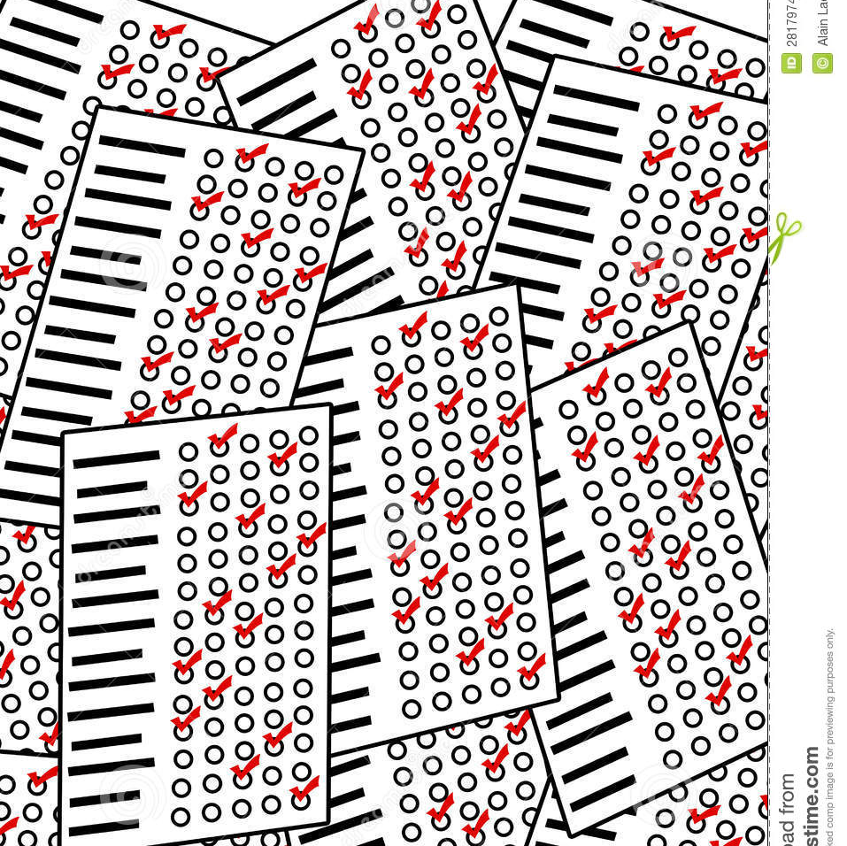
Подведём результаты
Подсчитаем сумму баллов.
ЭГО состояние “Дитя” (“Ребенок”):
Утверждения
1, 4, 7, 10, 13, 16, 19
ЭГО состояние “Родитель”:
Утверждения
3, 6, 9, 12, 15, 18, 21
ЭГО состояние “Взрослый”:
Утверждения
2, 5, 8, 11, 14, 17, 20

Slide 6
ЭГО состояния
Полученные результаты теста расположите в порядке убывания их значения.
Если большая сумма ваших ответов по ЭГО состоянию Взрослый, то вы обладаете развитым чувством ответственности, в меру импульсивны и не склонны к назиданиям и нравоучениям. Постарайтесь сохранить эти качества.
Если вы получили формулу Родитель, то для вас характерны категоричность и самоуверенность. Кроме того, «Родитель» с детской непосредственностью режет «правду-матку», ни в чем не сомневаясь и не заботясь о последствиях. Поэтому таким людям желательно работать не с людьми, а с машинами, кульманом, этюдником и т.д.
Если на первом месте в формуле Дитя, то это вполне приемлемый вариант для научной работы. Но детская непосредственность хороша только до определенного предела. Если она начинает мешать делу, то пора взять свои эмоции под контроль.

Slide 7
"Родитель" - "эго-состояние" с интериоризованными рациональными нормами долженствований, требований и запретов. "Родитель" - это информация, полученная в детстве от родителей и других авторитетных лиц: правила поведения, социальные нормы, запреты, нормы того, как можно или должно вести себя в той или иной ситуации. Есть два основных родительских влияния на человека: прямое, которое проводится под девизом: "Делай как я!" и косвенное, которое реализуется под девизом: "Делай не как я делаю, а как я велю делать!".
"Родитель" может быть контролирующим (запреты, санкции) и заботящимся (советы, поддержка, опека). Для "Родителя" характерны директивные высказывания типа: "Можно"; "Должно"; "Ни за что"; "Итак, запомни"; "Какой вздор"; "Бедняжка"...
"Ребенок" - эмотивное начало в человеке, которое проявляется в двух видах:
1. "Естественный ребенок" - предполагает все импульсы, присущие ребенку: доверчивость, непосредственность, увлеченность, изобретательность; придает человеку обаяние и теплоту. Но при этом он капризен, обидчив, легкомыслен, эгоцентричен, упрям и агрессивен.
2. "Адаптированный ребенок" - предполагает поведение, соответствующее ожиданиям и требованиям родителей. Для "адаптированного ребенка" характерна повышенная конформность, неуверенность, робость, стыдливость. Разновидностью "адаптированного ребенка" является "бунтующий" против родителей "Ребенок".
Для "Ребенка" характерны высказывания типа: "Я хочу"; "Я боюсь"; "Я ненавижу"; "Какое мне дело".
Взрослое "Я-состояние" - способность человека объективно оценивать действительность по информации, полученной в результате собственного опыта и на основе этого принимать независимые, адекватные ситуации, решения. Взрослое состояние способно развиваться в течение всей жизни человека. Словарь "Взрослого" построен без предубеждения к реальности и состоит из понятий, при помощи которых можно объективно измерить, оценить и выразить объективную и субъективную реальность. Человек с преобладающим состоянием "Взрослого" является рациональным, объективным, способным осуществлять наиболее адаптивное поведение.

Slide 8

Великолепным достижением Эрика Берна было то, что в своей модели структурного и функционального анализа эго-состояний он показал внутренние психические процессы и как они выражаются во внешнем поведении.
Разберем более подробно каждое ЭГО-состояние.

Slide 9

Ребёнок(Дитя)
Его слово – ХОЧУ
Тон – неуверенный, капризный
Эмоции и чувства – беспокойство, тревожность, страх, огорчения
Поведение - неуверенное
Это самая древняя часть нашей личности, самая открытая и непосредственная. Все мы были маленькими, и некоторые наши детские реакции живы до сих пор. Ребенок отвечает за эмоции и чувства. А еще за всю нашу спонтанность, творчество, а также капризы и страхи, искреннюю радость и любопытство, и многое другое.
Жена, которая канючит эти симпатичные сапоги у мужа и демонстрирует состояние Ребенка, или муж, виновато выслушивающий разнос жены из-за разбросанных по квартире вещей.
Все мы временами пребываем в эго-состоянии Ребенка.

Slide 10

Дитя
«Я хочу», «Я бы очень хотел», «Прекрасно!»,«Великолепно!», «Шикарно», «Мне без разницы», «Так тебе и надо»,
«Я не смогу это сделать», «Я боюсь», «Если ты так думаешь, «Я хотел только...», «Почему всегда я?», «Что же мне делать?»,
«Я этого не хочу!», «Оставьте меня в покое!», «Проклятье!».

Slide 11

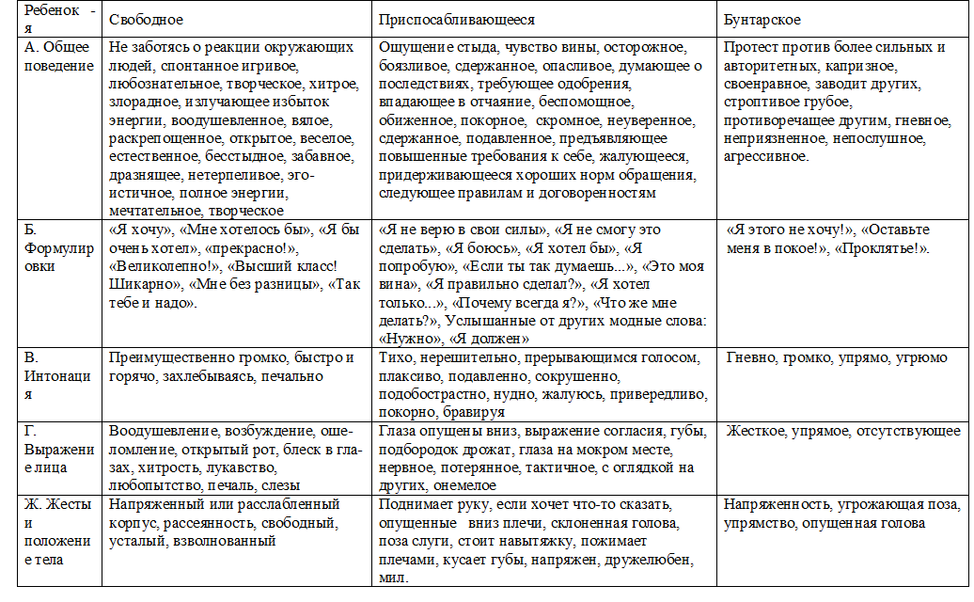
Как определить что перед вами “ребенок”

Slide 12

Родитель
Его слово – НАДО
Тон – категоричный, самоуверенный
Эмоции и чувства – гнев, злость, презрение, ненависть
Поведение - агрессивное
Название говорит само за себя. Это все убеждения, не всегда рациональные, которые мы переняли от предков, это нормы общества, его запреты и законы. Все консервативные установки, которые иногда являются полезными, т.к. они проверены временем, а иногда мешают появлению в жизни чего-то более свежего и необдуманного – все это наш Родитель. Он помогает нам вести себя по отношению к своим детям определенным образом, передавая им весь опыт поколений. Кроме того, Родитель помогает избежать ненужных размышлений, мы совершаем определенные поступки, потому что так надо и не загружаем мозг лишней информацией.
Самый просто пример, когда вы объясняете своему ребенку, что переходить на красный сигнал светофора нельзя, или что необходимо хорошо есть, чтобы вырасти большим и сильным. А еще, когда вы укутываете шарфом своего мужа, бормоча при этом, что он одевается не по погоде и рискует подхватить воспаление легких.

Slide 13

Родитель
"Родитель" может быть контролирующим (запреты, санкции) и заботящимся (советы, поддержка, опека).
«Ты должен», «Ты не должен», «Это тебе нельзя», «Как ты только можешь!», «Это следует сделать», «Этого не следует делать», «Сколько тебе еще говорить одно и то же!», «Прекрати это сейчас же», «Я не позволю так с собой обращаться!»
«Не ломай себе голову», «Не так плохо, как кажется», «Не вешай нос», «Успокойся сначала», «Бедняга!», «Хорошо получилось», «Выше голову», «Лучше не делай этого, это может быть опасно», «Иди, я сделаю работу за тебя!».

Slide 14

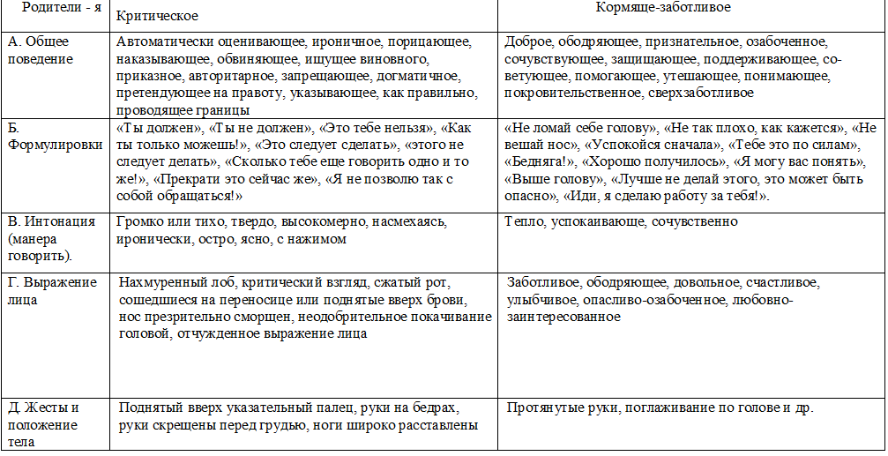
Как определить что перед вами “родитель”

Slide 15

Взрослый
Его слово – МОГУ
Тон – спокойный
Эмоции и чувства – спокойствие, удовлетворение, уравновешенность
Поведение - уверенное
Взрослый, сидящий внутри нас, появляется, когда мы заняты какой-либо деятельностью, требующей о нас мыслительных операций. Взрослый врывается в нашу жизнь, когда мы что-то решаем, оцениваем вероятности, размышляем. Он рационален, он исследует ситуацию с точки зрения логики и здравого смысла, он живет здесь и сейчас и его можно сравнить с компьютером, который постоянно производит какие-то вычисления. Помимо перечисленного, Взрослый является неким барьером между состояниями Родителя и Ребенка. Он берет на себя функцию контроля за двумя этими состояниями и регулирует их деятельность.

Slide 16

Взрослый
Все вопросы, начинающееся со слов: Как? Что? Когда? Почему? Кто? Где?
Высказывания: возможно, вероятно, если сравнить с..., по моему мнению, я думаю, я полагаю, по моему опыту, я буду и т.д.

Slide 17
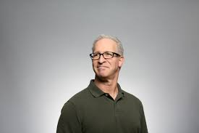
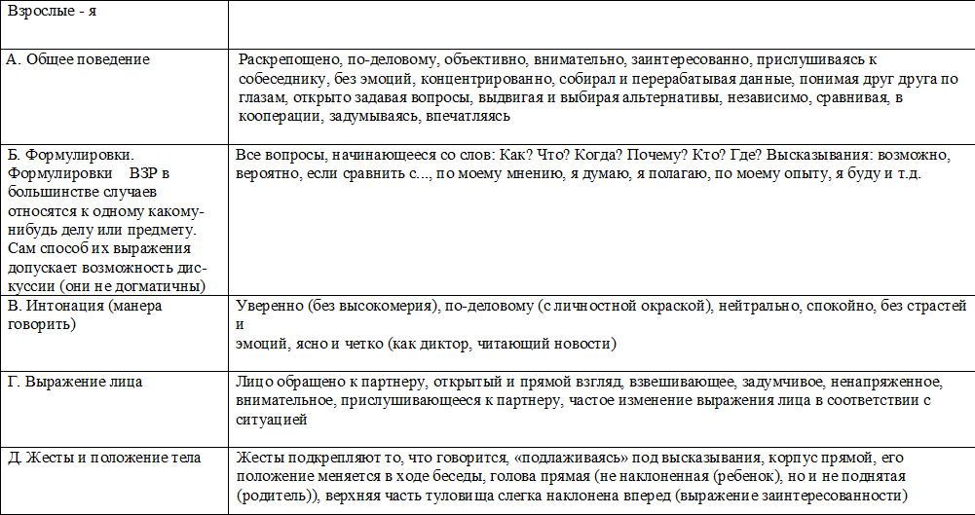
Как определить что перед вами “взрослый”

Slide 18
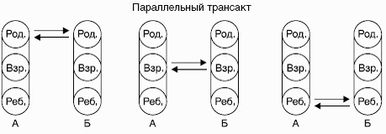
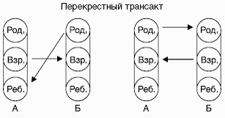
Виды Трансакций
Перекрестный трансакт
Эти транзакции начинаются взаимными упреками, едкими репликами и заканчиваются хлопаньем дверью. В этом случае на стимул дается реакция, активизирующая неподходящее "эго-состояние".
Параллельный трансакт
Различают дополнительные, перекрестные нескрытые трансакции. Дополнительными называются трансакции, соответствующие ожиданиям взаимодействующих людей и отвечающие здоровым человеческим отношениям. Такие взаимодействия неконфликтогенны и могут продолжаться неограниченное время.

Slide 19
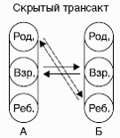
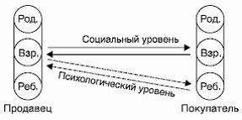
Скрытые трансакции
Скрытые трансакции включают более двух "эго-состояний", сообщение в них маскируется под социально приемлемым стимулом, но ответная реакция ожидается со стороны эффекта скрытого сообщения, что составляет суть психологических игр.
Пример
Продавец: Эта модель получше, но она вам не по карману. Покупательница: Вот ее-то я и возьму!
Продавец в состоянии Взрослого констатирует, что «Эта модель лучше» и «Она вам не по карману». На социальном уровне эти слова кажутся обращенными к Взрослому покупательницы, поэтому она должна была бы ответить: «Вы, безусловно, правы и в том и в другом». Однако на психологическом уровне продавец стремится пробудить в ней Ребенка и добивается этого. Покупательница начинает думать: «Несмотря на финансовые последствия, я покажу этому наглецу, что я ничуть не хуже других его покупателей». Вместе с тем продавец как бы принимает ответ покупательницы за ответ Взрослого, решившего сделать покупку.

Slide 20
Правила Взаимодействия
Опирайтесь на желания
Нужно раз и навсегда понять - важно не только то, чего мы сами желаем, но и то, чего хочет человек рядом с вами. Не пытайтесь его ломать и переделывать: он не виноват в своих желаниях. Вспомните о природосообразности.
Учитывайте интересы
Существуют познавательные (учебные) интересы и другие второстепенные интересы (к успеху, деньгам, сексу, красивой жизни и др.), а также природные склонности и врождённая любознательность. Именно широта интересов характеризует развиваю-щегося человека: он должен всё попробовать, ощутить, проверить на себе. Интел-лект идет на поводу эмоциональных переживаний, связанных с непосредственными побуждениями. Проявляйте уважение к их увлечениям, мнениям, оценкам.
Используйте намерения
Намерение возникает на основе потребности. Находите возможность помочь в осуществлении их намерений. Дело в том, что часть намерений возникает под влиянием ситуационных мотивов и может не хватить сил, ЗУНов, времени, чтобы осуществить задуманное. Ободрите и помогите принять реальное, выполнимое намерение.
Признавайте достоинства
Вызывайте энтузиазм и взывайте ко всему, что есть лучшего в человеке с помощью признания его достоинств. Если этого требуют обстоятельства, то не останавливайтесь и перед лестью. Лучше, конечно, если вы способны искренне оценивать достижения человека, признать их достоинства. Люди очень любят, когда превозносятся их достоинства.

Slide 21

Дайте шанс
Д. Карнеги писал:«Скажите кому-либо, что у него нет способности к чему-то и что он делает всё совершенно неправильно, и вы лишите его почти всяких стимулов для самосовершенствования. Но примените противоположный метод: будьте щедры в своём поощрении; создайте впечатление, что в стоящей перед вашим собеседником задаче нет ничего трудного; дайте ему понять, что вы верите в его способность справиться с ней, что у него имеется необходимое для этого внутреннее чутьё, - и он всю ночь до рассвета будет практиковаться, чтобы добиться успеха».
Принятие и понимание
Принимайте человека таким, каким он есть; откажитесь от иллюзий, опирайтесь на действительное, а не желаемое. Учитесь понимать вместо того, чтобы его насильственно применять. Попытайтесь ответить себе, почему он поступает так, как он поступает, и почему он не может поступить иначе.
Ищи нестандартные решения
Проще действовать по проверенным правилам. Но ведь кому-то нужно создавать и проверять новые?!)

Slide 22
Если хотите повлиять на другого человека, припишите ему качество,
которым он не обладает,
и он сделает все,
чтобы доказать, что вы правы.
Уинстон Черчиль

